Slide 1









Empresas Públicas
Evaluación del Cumplimiento en TA
Dirección de Fiscalización.
4to Proceso Fiscalización
2016

Slide 2
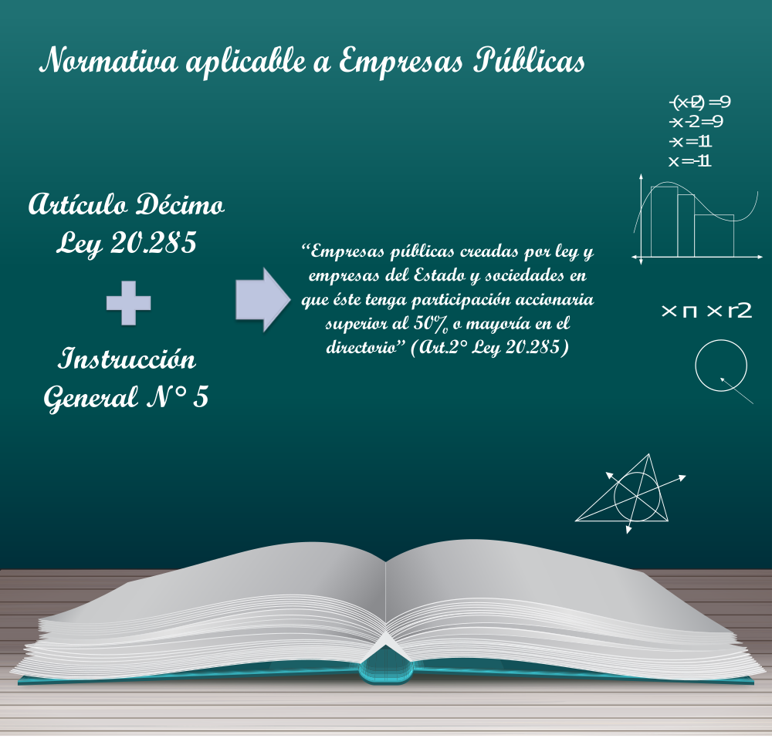

Slide 3
Parámetros
4to Proceso de Fiscalización 2016
Dirección de Fiscalización.
Información fiscalizada
Septiembre 2016 (Información publicada en la actualización de Octubre 2016)
  Es la cuarta Fiscalización a Empresas Públicas.
  Se evalúa la información publicada por la empresa, correspondiente a la remuneración percibida para los Gerentes responsables de la dirección y administración superior de la empresa.
                Período fiscalización:
                24-10-2016 al 04-11-2016
Universo
30 Empresas Públicas
Ítems Evaluados
Aspectos Obligatorios
*Buenas Prácticas
*Usabilidad
G - 7
70
11
19
*Se evalúan pero no tienen incidencia en el puntaje

Slide 4
Materias a Evaluar:
Dirección de Fiscalización.
Materia / Ítem |  |  |  | Pondera
1.3 |  | Estados Financieros y Memorias Anuales |  | 20,00%
1.2 |  | Estructura Orgánica, Organización Interna, y las funciones y competencias de cada una de sus unidades u órganos internos. |  | 17,50%
1.5 |  | La composición de sus directorios y la individualización de los responsables de la gestión y administración de la empresa |  | 17,50%
1.7 |  | Toda remuneración percibida en el año por cada Director, Presidente Ejecutivo o Vicepresidente Ejecutivo y Gerentes responsables de la dirección y administración superior de la empresa, incluso aquéllas que provengan de funciones o empleos distintos del ejercicio de su cargo que le hayan sido conferidos por la empresa, o por concepto de gastos de representación, viáticos, regalías y, en general, todo otro estipendio. |  | 12,5%
1.4 |  | Filiales o coligadas y todas las entidades en que tengan participación, representación e intervención, cualquiera sea su naturaleza y el fundamento normativo que la justifica. |  | 10,0%
G |  | Banner visible, de acceso expedito, operativo y actualizado. |  | 10,00%
1.6 |  | Información consolidada del personal y la remuneración total percibida por el personal de la empresa, de forma global y consolidada. |  | 7,50%
1.1 |  | Marco Normativo |  | 5,00%

Slide 5

CRITERIO 2016: ÍTEM 1.7 ( 4to PROCESO )
Se hace presente que, respecto de la obligación prevista en el literal h) del artículo décimo de la ley N° 20.285, deberá entenderse por gerentes responsables de la dirección y administración superior de la empresa lo dispuesto en el numeral 1.7 de la Instrucción General N° 5 del Consejo para la Transparencia, en la que se prescribe que se entenderán por aquellos los “que tengan la capacidad para determinar los objetivos, planificar, dirigir o controlar la conducción superior de los negocios o la política estratégica de la entidad, ya sea por sí solos o junto con otros”, lo que ha sido ratificado por los tribunales superiores de justicia.
Al respecto en la presente fiscalización, sólo se ha revisado la información publicada por la empresa, lo que no obsta a que con ocasión de un reclamo por presunto incumplimiento de los deberes de transparencia activa, este Consejo determine, en virtud de la revisión de los antecedentes del caso concreto la obligación de publicar información de otros gerentes que detenten tal calidad.

Slide 6
Resultados:
4to Proceso de Fiscalización 2016
Dirección de Fiscalización.
94,91%
Puntaje Promedio (30 Empresas Fiscalizadas)
3ra Evaluación: 93,31%
+ 1,6
Empresas Públicas | Sociedades
97,32% | 90,10%
Puntaje Promedio (20 Empresas) | Puntaje Promedio (10 Sociedades)
94,72% 3ra Evaluación | 90,50% 3ra Evaluación
+ 2,6
- 0,4

Slide 7

Puntaje por materia:
Menores puntajes
Dirección de Fiscalización.
 |  |  | Necesitan para alcanzar 100%
Composición del Directorio y Responsables de la Gestión |  | + 0 | -
Aspectos Generales |  | + 2,5 | Indicar la última fecha de actualización de la web.
Información consolidada del Personal |  | + 2,22 | Indicar el número específico de trabajadores que se desempeña en cada unidad u órgano interno
Remuneración: Directores, Presidente o Vicepresidente Ejecutivo |  | + 5,34 | Indicar remuneración líquida percibida al año por cada director, presidente, vicepresidente y gerente.
Puntaje año 2016
Puntaje año 2015

Slide 8

Puntaje por materia:
Menores puntajes
Dirección de Fiscalización.
 |  |  | Necesitan para alcanzar 100%
Filiales o Coligadas y todas las entidades |  | +0 | - Identificar el tipo de vínculo en que participa. - Presentar link al texto de la norma o convenio que lo justifica
Estados Financieros y Memorias anuales |  | -5,67 | Presentar otros anexo según corresponda.
Marco Normativo aplicable |  | +1,85 | Presentar link operativo al extracto presentado en el diario oficial de las normas de constitución de la empresa
Estructura Orgánica y funciones de cada unidad |  | +8,89 | Presentar descripción de todas las funciones otorgadas por ley en cada una de sus unidades.
Puntaje año 2016
Puntaje año 2015

Slide 9


Cumplimiento Ítem 1.7:
Remuneraciones de Directores, Presidentes, Vicepresidentes y gerentes.
Dirección de Fiscalización.
Directores, Presidentes o Vicepresidentes
96,6%
89,6%
Gerentes responsables de la empresa

Slide 10

Cumplimiento Ítem 1.7:
Remuneraciones de Directores, Presidentes o Vicepresidentes.
Directores, Presidentes o Vicepresidentes
96,6%
28 Empresas publican información respecto a sus directores, de ellas solo 2 no publican la remuneración líquida anual de estos.
2 Empresas no mantienen dentro de su estructura directores y 3 presidentes o vicepresidentes
27 Empresas publican información respecto al presidente o vicepresidente, de ellas 1 no publica la remuneración bruta recibida en el año por este(os) y 3 no presentan la remuneración líquida.

Slide 11

Cumplimiento Ítem 1.7:
Remuneraciones de Gerentes.
24 Empresas publican información respecto a sus gerentes, de ellos 2 no publican sus remuneraciones líquidas y 1 no presenta la remuneración bruta.
4 Empresas no publican remuneración líquida percibida en el año para cada gerente y 2 no presentan la remuneración bruta de estos.
89,6%
3 Empresas no señala el nombre completo de los gerentes.
Gerentes responsables de la empresa

Slide 12














Empresas con 100 puntos:
Dirección de Fiscalización.
100%
Puntos
(13)
3 instituciones más que el año 2015.

Slide 13
Ranking 2016:
 | INSTITUCION | TIPO DE EMPRESA | 2015 | 2016 | Var 16-15
1 | CORPORACIÓN NACIONAL DEL COBRE DE CHILE – CODELCO | Empresa creada por Ley | 97,50% | 100,00% | +2,5%
2 | EMPRESA CONCESIONARIA DE SERVICIOS SANITARIOS – ECONSSA | Sociedades | 100,00% | 100,00% | 0,0%
3 | EMPRESA DE CORREOS DE CHILE | Empresa creada por Ley | 100,00% | 100,00% | 0,0%
4 | EMPRESA DE FERROCARRILES DEL ESTADO – EFE | Empresa creada por Ley | 100,00% | 100,00% | 0,0%
5 | EMPRESA NACIONAL DE AERONÁUTICA DE CHILE | Empresa creada por Ley | 100,00% | 100,00% | 0,0%
6 | EMPRESA PORTUARIA ARICA | Empresa creada por Ley | 98,61% | 100,00% | +1,4%
7 | EMPRESA PORTUARIA AUSTRAL | Empresa creada por Ley | 85,83% | 100,00% | +14,2%
8 | EMPRESA PORTUARIA IQUIQUE | Empresa creada por Ley | 100,00% | 100,00% | 0,0%
9 | EMPRESA PORTUARIA SAN ANTONIO | Empresa creada por Ley | 98,30% | 100,00% | +1,7%
10 | EMPRESA PORTUARIA TALCAHUANO SAN VICENTE | Empresa creada por Ley | 100,00% | 100,00% | 0,0%
11 | EMPRESA PORTUARIA VALPARAÍSO | Empresa creada por Ley | 88,33% | 100,00% | +11,7%
12 | FÁBRICAS Y MAESTRANZAS DEL EJÉRCITO | Empresa creada por Ley | 100,00% | 100,00% | 0,0%
13 | POLLA CHILENA DE BENEFICENCIA S.A. | Sociedades | 94,17% | 100,00% | +5,8%
14 | EMPRESA NACIONAL DE MINERÍA – ENAMI | Empresa creada por Ley | 71,88% | 99,72% | +27,8%
15 | EMPRESA PORTUARIA CHACABUCO | Empresa creada por Ley | 98,75% | 99,69% | +0,9%
16 | ZOFRI S.A. | Sociedades | 99,47% | 98,95% | -0,5%
17 | TELEVISIÓN NACIONAL DE CHILE – TVN | Empresa creada por Ley | 100,00% | 98,83% | -1,2%
18 | BANCO DEL ESTADO DE CHILE | Empresa creada por Ley | 100,00% | 98,75% | -1,3%
19 | EMPRESA PORTUARIA PUERTO MONTT | Empresa creada por Ley | 97,99% | 95,59% | -2,4%
20 | CASA DE MONEDA DE CHILE | Sociedades | 100,00% | 95,54% | -4,5%
21 | EMPRESA NACIONAL DEL PETROLEO – ENAP | Empresa creada por Ley | 90,90% | 95,35% | +4,5%
22 | METRO S.A. | Sociedades | 97,22% | 94,88% | -2,3%
23 | ASTILLEROS Y MAESTRANZAS DE LA ARMADA | Empresa creada por Ley | 89,31% | 93,33% | +4,0%
24 | COMERCIALIZADORA DE TRIGO S.A. – COTRISA | Sociedades | 94,17% | 93,27% | -0,9%
25 | EMPRESA PORTUARIA ANTOFAGASTA | Empresa creada por Ley | 81,94% | 92,60% | +10,7%
26 | EMPRESA NACIONAL DEL CARBÓN S.A. | Sociedades | 90,35% | 86,97% | -3,4%
27 | SOCIEDAD AGRICOLA Y SERVICIOS ISLA DE PASCUA – SASIPA | Sociedades | 88,02% | 86,55% | -1,5%
28 | EMPRESA DE SERVICIOS SANITARIOS LAGO PEÑUELAS S.A. | Sociedades | 78,20% | 78,30% | +0,1%
29 | EMPRESA PORTUARIA COQUIMBO | Empresa creada por Ley | 95,00% | 72,50% | -22,5%
30 | SOCIEDAD AGRICOLA SACOR LTDA. | Sociedades | 63,39% | 66,49% | +3,1%

Slide 14





Proceso:
Autoevaluación Vinculante 2016:
Dirección de Fiscalización.
Propuestas A. Vinculante
Remitidas | 26
Propuesta Ingresada | 1
Sin propuesta | 3
Oficio 7980* del 12 de Agosto de 2016
El CPLT requiere colaboración para implementar un procedimiento de autoevaluación vinculante en transparencia activa.
Acreditación hasta el 31 de Agosto de 2016.
Evaluar información correspondiente a agosto cuya publicación debía realizarse en septiembre de 2016.
Aprobar y remitir a más tardar el 30 de septiembre de 2016.
* Enviado a 33 Empresas Públicas.

Slide 15



Resultados:
Autoevaluación Vinculante 2016:
Dirección de Fiscalización.
 | Propuestas Remitidas [26] | Propuesta Ingresada [1] | Sin Propuesta [3]
Autoevaluación Vinculante 2016 | 98,67% | 0% | 0%
 | 85,51%
Puntajes A. Vinculante | Puntaje Aprobado por el CPLT
98,67% [26* instituciones]
 | 94,91% [30 instituciones]
85,51% [30 instituciones]
- 3,76
+ 9,4
* Propuestas remitidas.

Slide 16


